Slide 1
PERTEMUAN 13
INTERFACE
PEMROGRAMAN BERORIENTASI OBJEK (PBO)

Slide 2
Pokok Bahasan
Pertemuan 1
TIGA PILAR OOP:
INTERFACE
Pertemuan 2
Pertemuan 3
TUJUAN INTERAKSIONAL
UMUM :
Mahasiswa mampu menerapkan penggunaan interface pada pemrograman Java
KHUSUS :
Mahasiswa mampu menerapkan interface
Mahasiswa mampu menerapkan class
Mahasiswa mampu menerapkan pewarisan
Pertemuan 4
Pertemuan 5
Pertemuan 6
Pertemuan 7
Pertemuan 8
Pertemuan 9
Materi :
Pertemuan 10
Interface
Deklarasi Interface
Implementasi Interface
Kenapa Kita Menggunakan Interface
Perbedaan Interface dan Class
Pewarisan Antar Interface
Pertemuan 11
Pertemuan 12
Pertemuan 13
Pertemuan 14
Pertemuan 15

Slide 3
1. Interface
Adalah prototype atau template untuk sebuah class, deskripsi ini hampir serupa dengan class abstrak. class abstrak merupakan Class yang diimlementasikan secara parsial. Interface merupakan class abstrak yang sepenuhnya tidak dimplementasikan yang artinya tidak ada metode yang diimplementasikan. Ketika menulis metode di interface maka badan metode kosong, class – class yang mengimplementasikan interface bertanggung jawab untuk menspesifikasikan implementasi metode – metode ini.

Slide 4
2. Deklarasi Interface
Secara default, interface hanya dapat diimplementasikan oleh class dipaket yang sama, tetapi bila memberi modifier public berarti kita memungkinkan class – class di luar paket dapat mengimplementasikan. Tubuh interface mengacu ke metode dan variable static final yang menyusun interface.
Sintak untuk menciptakan interface serupa dengan cara menciptakan sebuah class tetapi terdapat beberapa pengecualian, yaitu :
Semua method di interface tidak mempunyai badan method (method tidak diimplementasikan), semua pasti public dan abstract
Variable selalu bersifat public, final dan static

Slide 5
Cara penulisan sebuah interface :
access_modifier interface nama_interface{
public type-kembalian nama_method1(daftar-parameter);
public type-kembalian nama_method2(daftar-parameter);
……..
public type-kembalian nama_methodN(daftar-parameter);
public final type_data variabel1 = nilai;
public final type_data variabel2 = nilai;
…….
public final type_data variabelN = nilai;
}

Slide 6
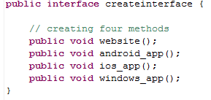
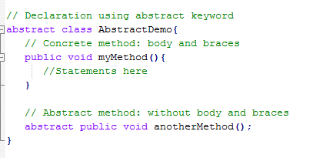
Contoh interface dan class Abstract :
Contoh Interface :
Contoh Class Abstract :

Slide 7
3. Implementasi Interface
Mengimplementasikan interface perlu mengimplementasikan semua metode yang didefinisikan di interface. Keyword yang digunakan untuk mengimplementasikan interface, menggunakan kata kunci implements.
class [name_class] implements [InterfaceName]{
….
}

Slide 8
4. Kenapa Kita Memakai Interface?
Kita akan menggunakan interface jika kita ingin class yang tidak berhubungan mengimplementasikan method yang sama. Melalui interface-interface, kita dapat menangkap kemiripan diantara class yang tidak berhubungan tanpa membuatnya seolah-olah class yang berhubungan.

Slide 9
Contoh Penggunaan Interface Pada Class Line dan MyInteger
Mari kita ambil contoh class PersegiPanjang dimana berisi method yang menghitung luas dan membandingkan object PersegiPanjang ke object dari class yang sama. Sekarang, misalkan kita punya class yang lain yaitu MyInteger dimana berisi method yang membandingkan object MyInteger ke object dari class yang sama. Seperti yang kita lihat disini, kedua class-class mempunyai method yang mirip dimana membandingkan mereka dari object lain dalam tipe yang sama, tetapi mereka tidak berhubungan sama sekali. Supaya dapat menjalankan cara untuk memastikan bahwa dua class-class ini mengimplementasikan beberapa method dengan tanda yang sama, kita dapat menggunakan sebuah interface untuk hal ini. Kita dapat membuat sebuah class interface, katakanlah interface Relation dimana mempunyai deklarasi method pembanding.

Slide 10
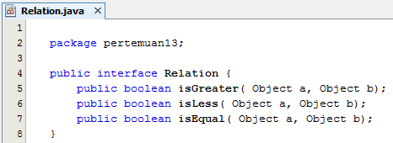
Contoh Penggunaan Interface Pada Class PersegiPanjang dan MyInteger … (Lanjutan)
Membuat Interface Relation.java

Slide 11
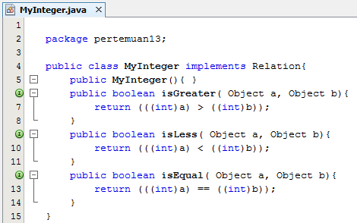
Contoh Penggunaan Interface Pada Class PersegiPanjang dan MyInteger … (Lanjutan)
Implementasi Interface Relation pada Class MyInteger

Slide 12
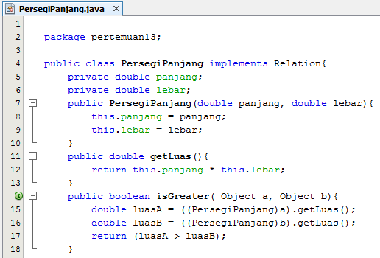
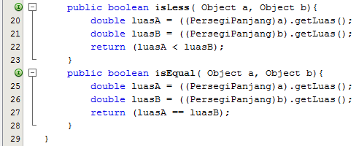
Contoh Penggunaan Interface Pada Class PersegiPanjang dan MyInteger … (Lanjutan)
Implementasi Interface Relation pada Class PersegiPanjang

Slide 13
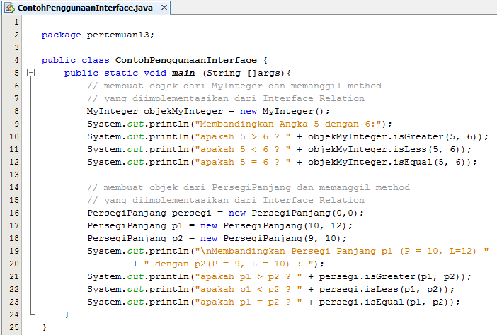
ContohPenggunaanInterface.java

Slide 14
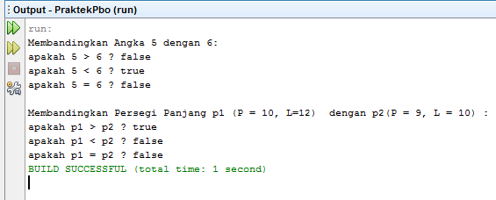
Menjalankan ContohPenggunaanInterface.java
Hasil Output dari ContohPenggunaanInterface.java:

Slide 15
Catatan!!
Ketika class Anda mencoba mengimplementasikan sebuah interface, selalu pastikan bahwa Anda mengimplementasikan semua method dari interface, jika tidak, Anda akan menemukan kesalahan.
Gunakan interface untuk mendefinisikan method standar yang sama dalam class-class yang berbeda.

Slide 16
5. Perbedaan Interface dengan Class
Satu ciri umum dari sebuah interface dan class adalah pada tipe mereka berdua. Ini artinya bahwa sebuah interface dapat digunakan dalam tempat-tempat dimana sebuah class dapat digunakan. Sebagai contoh, diberikan class Person dan interface PersonInterface, berikut deklarasi yang benar:
PersonInterface pi = new Person();
Person pc = new Person();

Slide 17
Perbedaan Interface dengan Class … (Lanjutan)
Bagaimanapun, Anda tidak dapat membuat instance dari sebuah interface. Contohnya:
PersonInterface pi = new PersonInterface(); //COMPILE //ERROR!!!
Ciri umum lain adalah baik interface maupun class dapat mendefinisikan method. Interface tidak memiliki satu pun method yang diimplementasikan, sedangkan Class dapat memiliki itu.

Slide 18
6. Pewarisan Antar Interface
Interface bukan bagian dari hirarki class. Bagaimanapun, interface dapat mempunyai hubungan pewarisan antara mereka sendiri. Contohnya, misal kita punya dua interface StudentInterface dan PersonInterface. Jika StudentInterface meng-extend PersonInterface, maka ia akan mewariskan semua deklarasi method dalam PersonInterface.
public interface PersonInterface {
. . .
}
public interface StudentInterface extends PersonInterface {
. . .
}

Slide 19
End
Of
Slide

